Slide 1

1-7

Slide 2

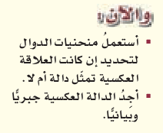
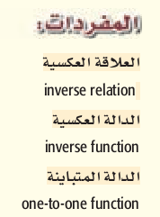
كيف يتم ايجاد تركيب دالتين ؟
كيف يمكن معرفة ما إذا كانت العلاقة تمثل دالة ؟

Slide 3


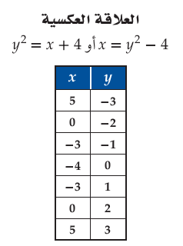
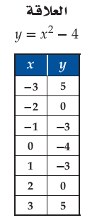
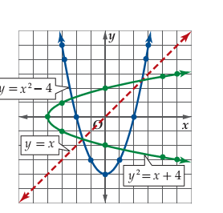

Slide 4
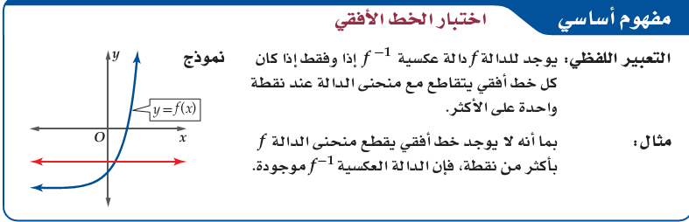
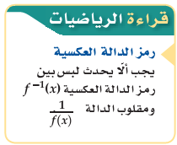

Slide 5

ملاحظات هامة
لكل علاقة يوجد علاقة عكسية
ليس من الضروري أن تكون العلاقة العكسية دالة
اختبار الخط الرأسي هل العلاقة دالة أم لا ؟
اختبارالخط الأفقي هل الدالة متباينة أم لا؟

Slide 6
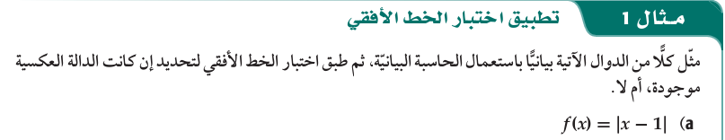


Slide 7



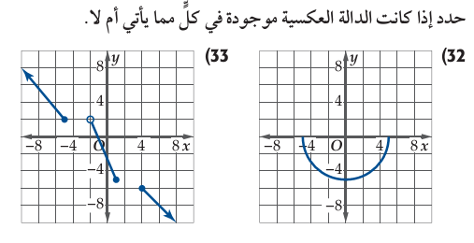
الزمن
3 دقائق

Slide 8
تحديد مدى
الدوال النسبية
الجذور الزوجية
الدالة التربيعية
كل من البسط والمقام من الدرجة الاولى
المقام من الدرجة الاولى والبسط من الدرجة الصفرية
الخط التقاربيR-{ الأفقي {

Slide 9
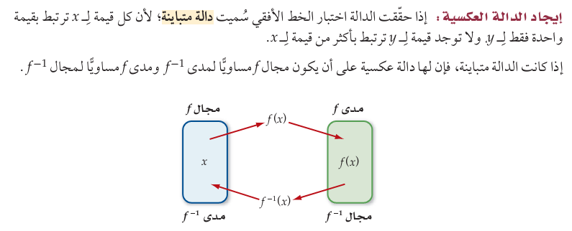

Slide 10


Slide 11
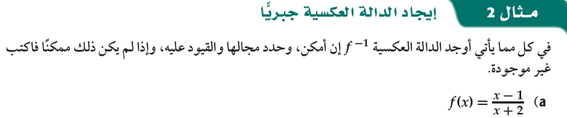
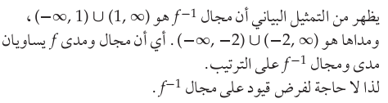
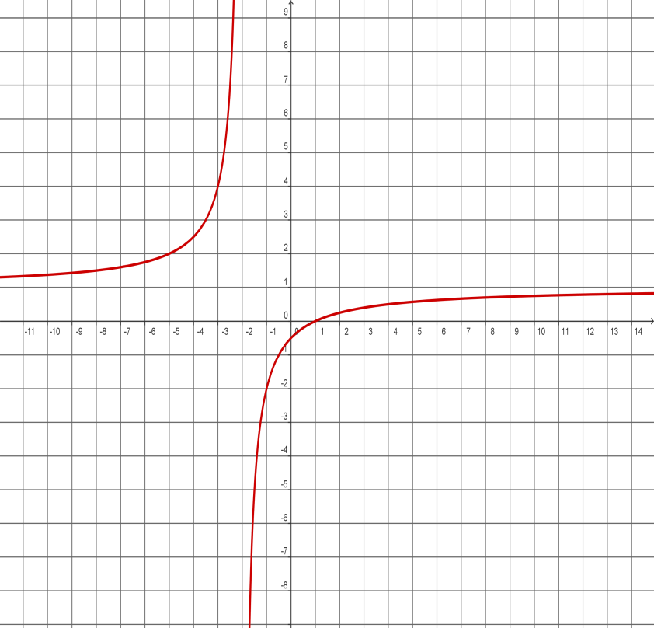








1
2
3
4

Slide 12






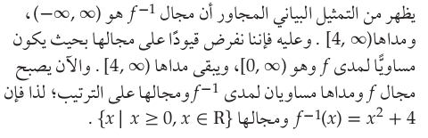
1
2
3
4

Slide 13


الزمن
10 دقائق

Slide 14

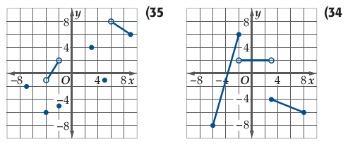




الزمن
10 دقائق
فردي

Slide 15
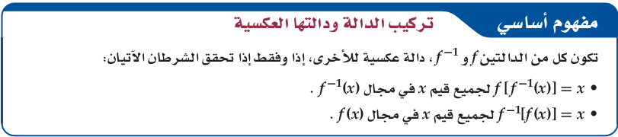

Slide 16









Slide 17

الزمن
5 دقائق
استراتيجية الرؤوس المرقمة

Slide 18
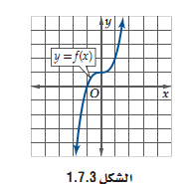


Slide 19
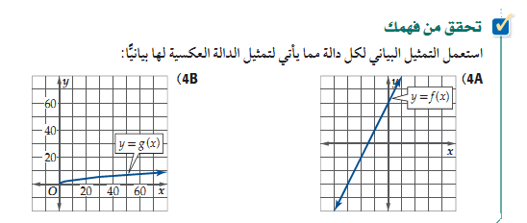
الزمن
3 دقائق

Slide 20
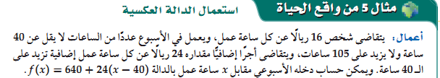
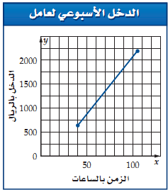




Slide 22
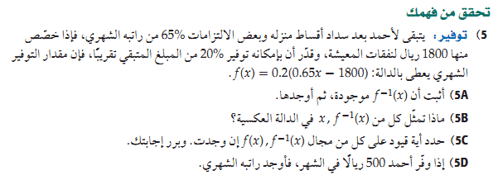
الزمن
10 دقائق
استراتيجية الرؤوس المرقمة

Slide 23


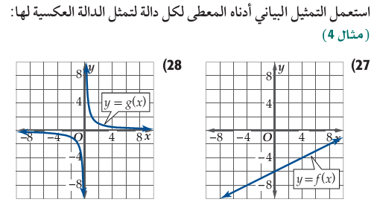
الزمن
5 دقائق
فردي

